Slide 1
Неделя «Зимних забав» в средней группе № 6 ГБОУ д /с № 1590
Презентацию подготовила: воспитатель Борк А. С.

Slide 2

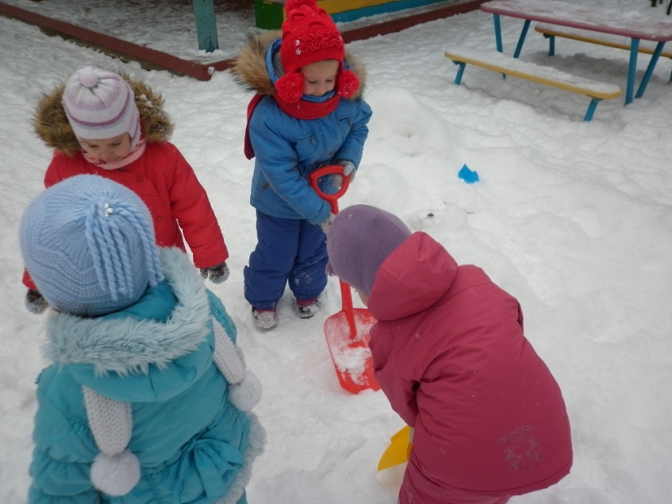
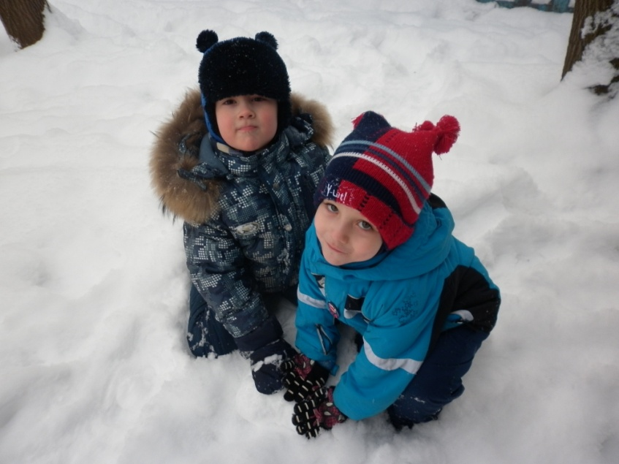
Строительство лодки и сбор снега для неё!

Slide 3
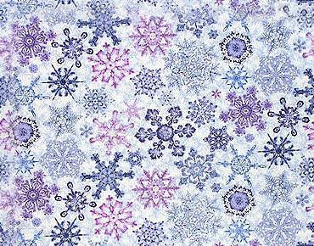
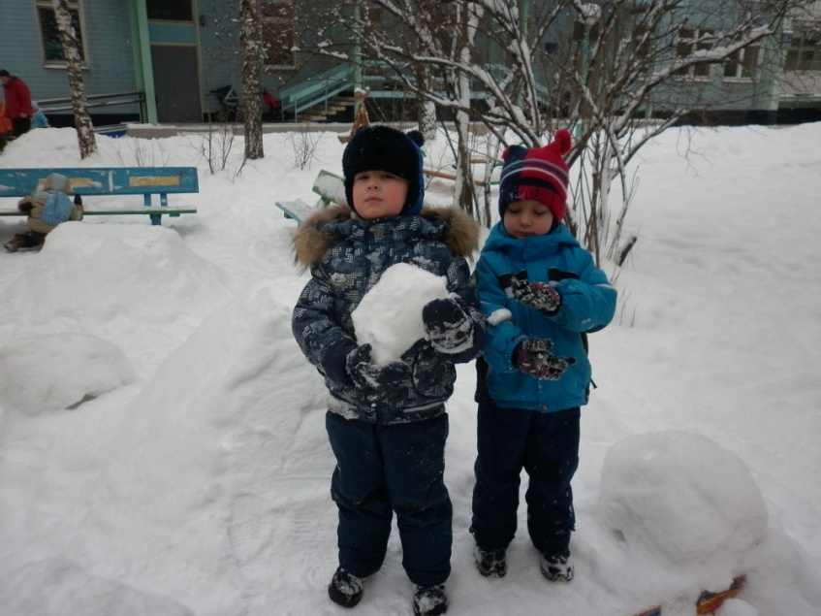
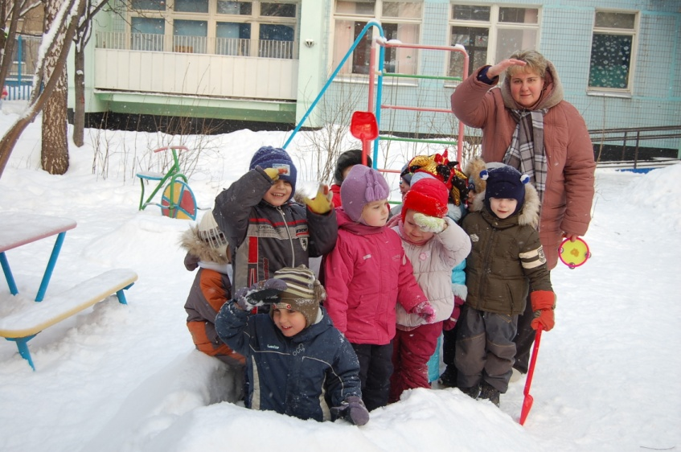
Строили мы строили и наконец построили.

Slide 4
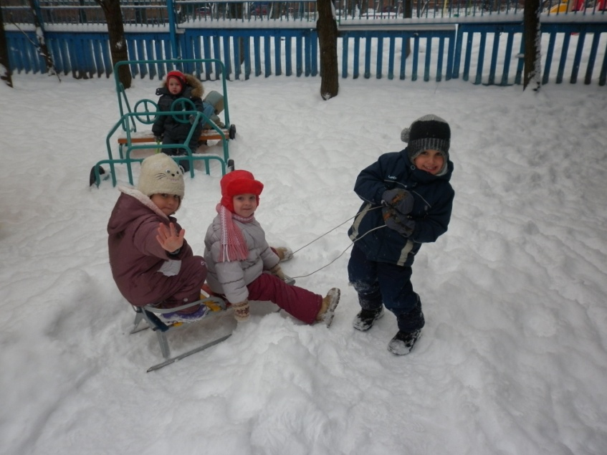
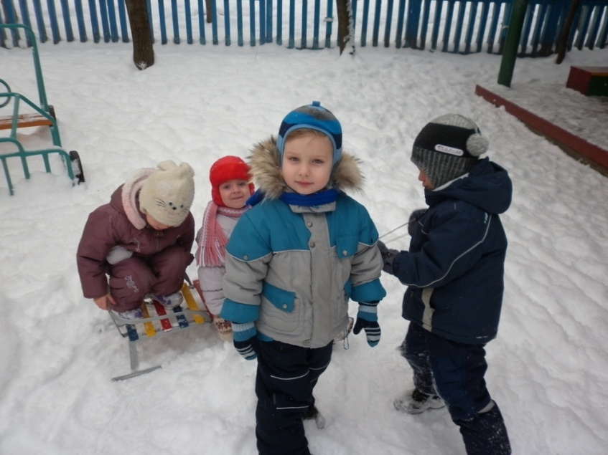
Поработали, а теперь можно от дохнуть. Катание на санках!!!

Slide 5

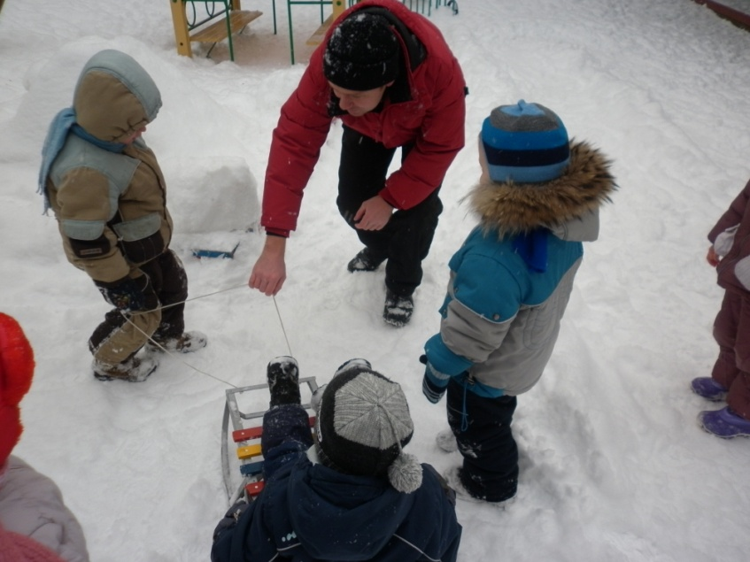
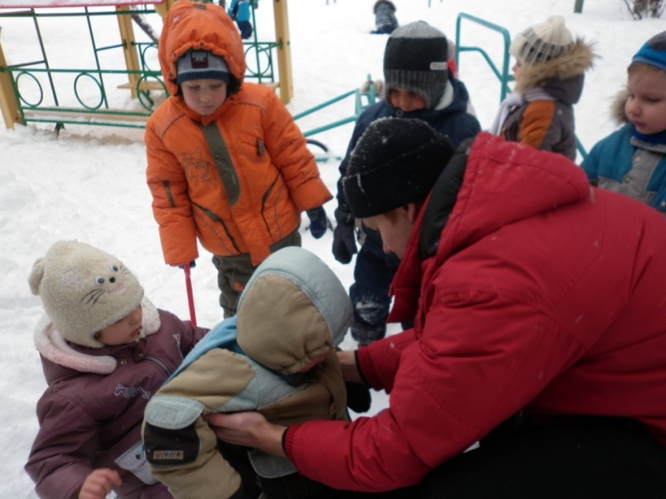
Покатай нас, добрый папа.

Slide 6
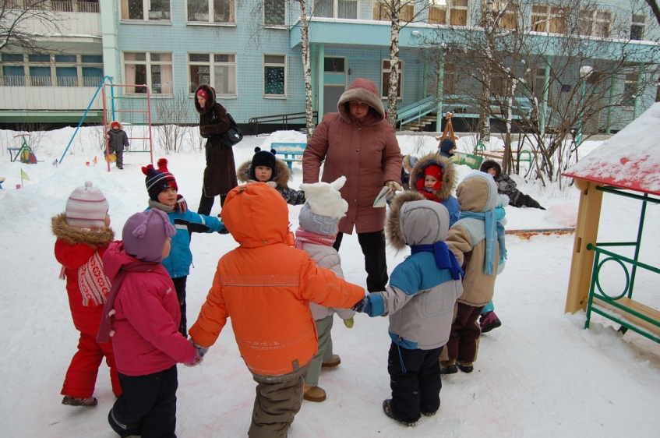
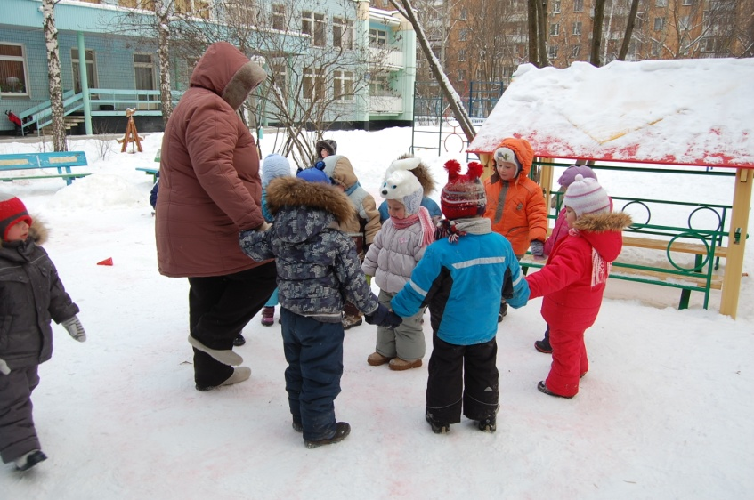
Заинька походи так и этак походи.

Slide 7
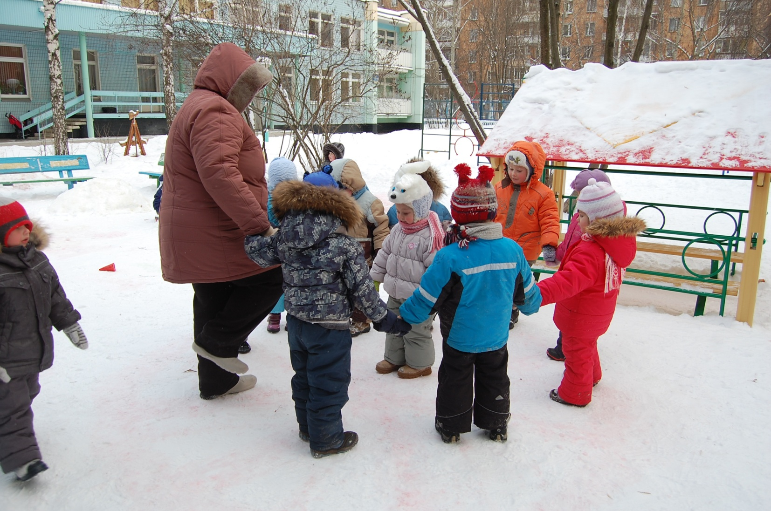
Заинька, топни ножкой. беленький топни ножкой.

Slide 8
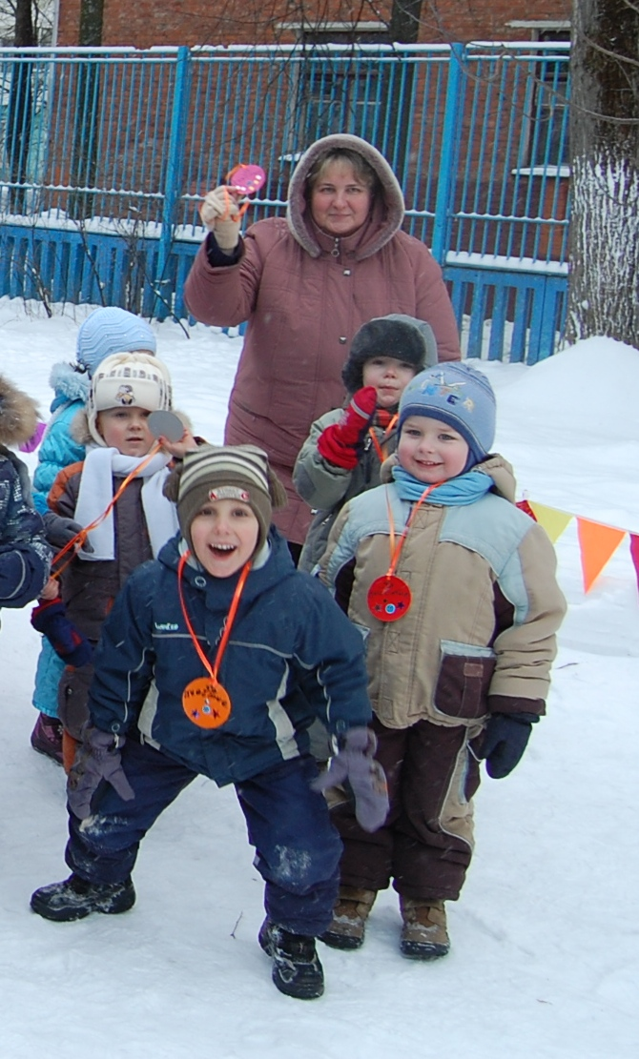
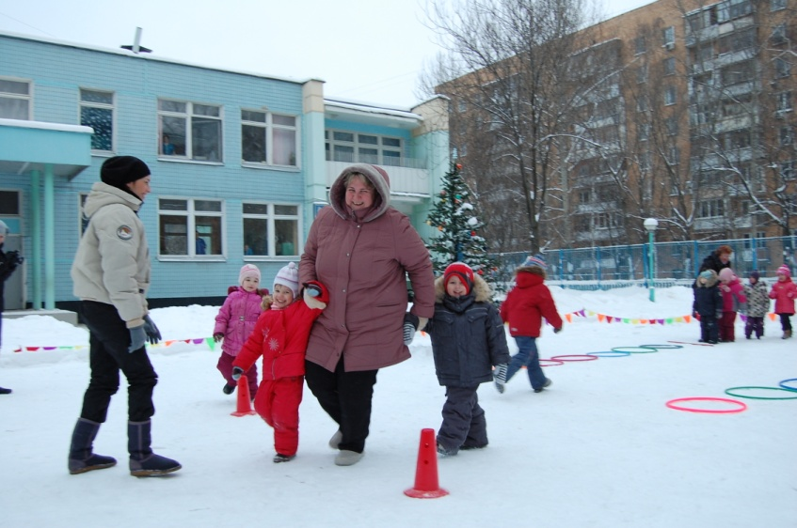
На олимпиаде побывали и медаль завоевали.

